Slide 1
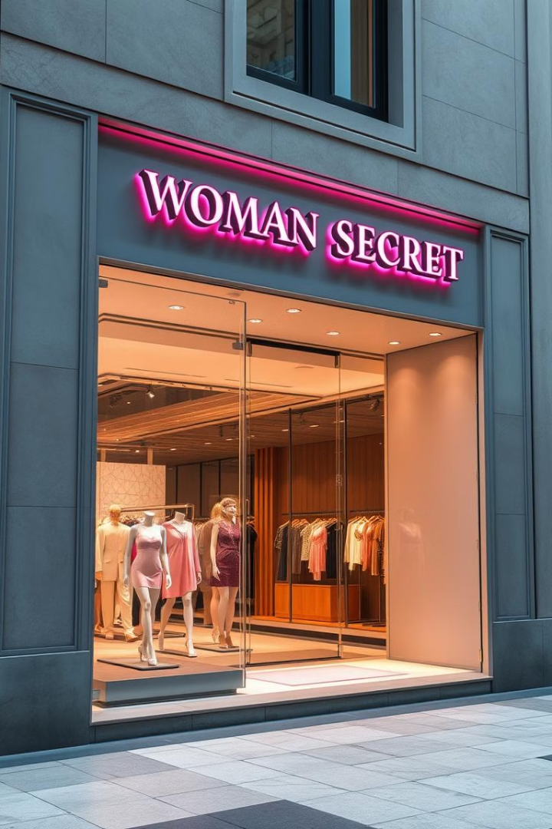

Woman Secret - Moda Feminina Exclusiva
Bem-vindos à Woman Secret, uma plataforma inovadora que oferece uma experiência de compras online exclusiva para mulheres apaixonadas por moda. Nossa equipe de especialistas cuidadosamente seleciona as peças mais elegantes e trendy para criar um guarda-roupa personalizado e único para cada cliente.

Slide 2



Equipe Woman Secret
Olívia
Yuna
Maria
Responsável por fazer nosso Front-end e nosso Back-end
Responsável por fazer nossa Documentação
Responsável por fazer nosso Banco de dados

Slide 3
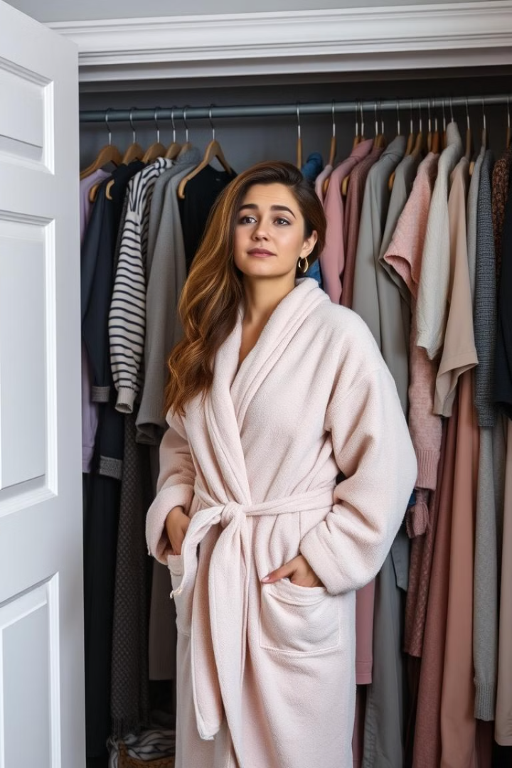
O Problema
1
Excesso de Opções
2
Falta de Inspiração
As mulheres lutam para encontrar peças de roupa que se ajustem perfeitamente ao seu estilo e corpo.
Muitas vezes, as mulheres não sabem como combinar diferentes itens e criar looks incríveis.
3
Dificuldade em Comprar Online
Encontrar o tamanho certo e a qualidade desejada em lojas online pode ser um desafio.

Slide 4
A Solução
Curadoria Especializada
Assessoria de Estilo
Compras Facilitadas
Oferecemos dicas e sugestões personalizadas para que nossas clientes criem looks incríveis.
Com nosso sistema de recomendação de tamanhos, suas compras online serão simples e seguras.
Nossa equipe de experts seleciona cuidadosamente as peças mais elegantes e exclusivas do mercado.

Slide 5
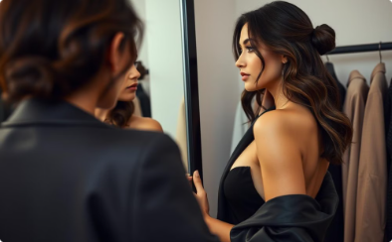
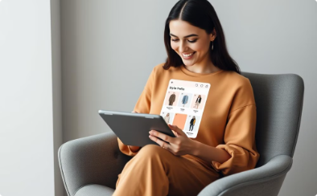


Diferenciais
Exclusividade
Personalização
Atendimento Personalizado
Conveniência
Peças exclusivas e edições limitadas que você não encontrará em outras lojas.
Recomendações personalizadas com base no seu estilo e preferências.
Compras online rápidas e fáceis, com entrega rápida e devoluções simplificadas.
Uma equipe de especialistas em moda pronta para atender às suas necessidades.

Slide 6





Tecnologias Utilizadas
React
Inteligência Artificial
é um framework JavaScript criado pelo Facebook (atual Meta) que é usado para criar interfaces de usuário (UI) em aplicativos web.
Recomendações personalizadas com base em algoritmos de IA.
Aplicativo Móvel
Infraestrutura na Nuvem
Plataforma intuitiva e responsiva para uma experiência de compra ideal.
Escalabilidade e segurança dos dados dos clientes.

Slide 7
Público -Alvo
Mulheres Modernas
Classe Média/Alta
Mulheres entre 21 e 45 anos, apaixonadas por moda, elegancia e estilo.
Clientes com bom gosto e interesse em peças exclusivas.

Slide 8

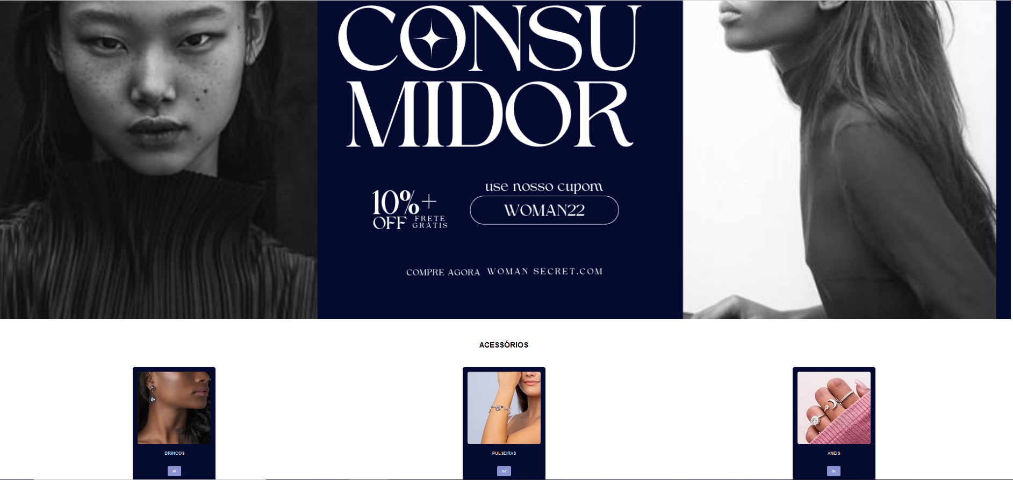
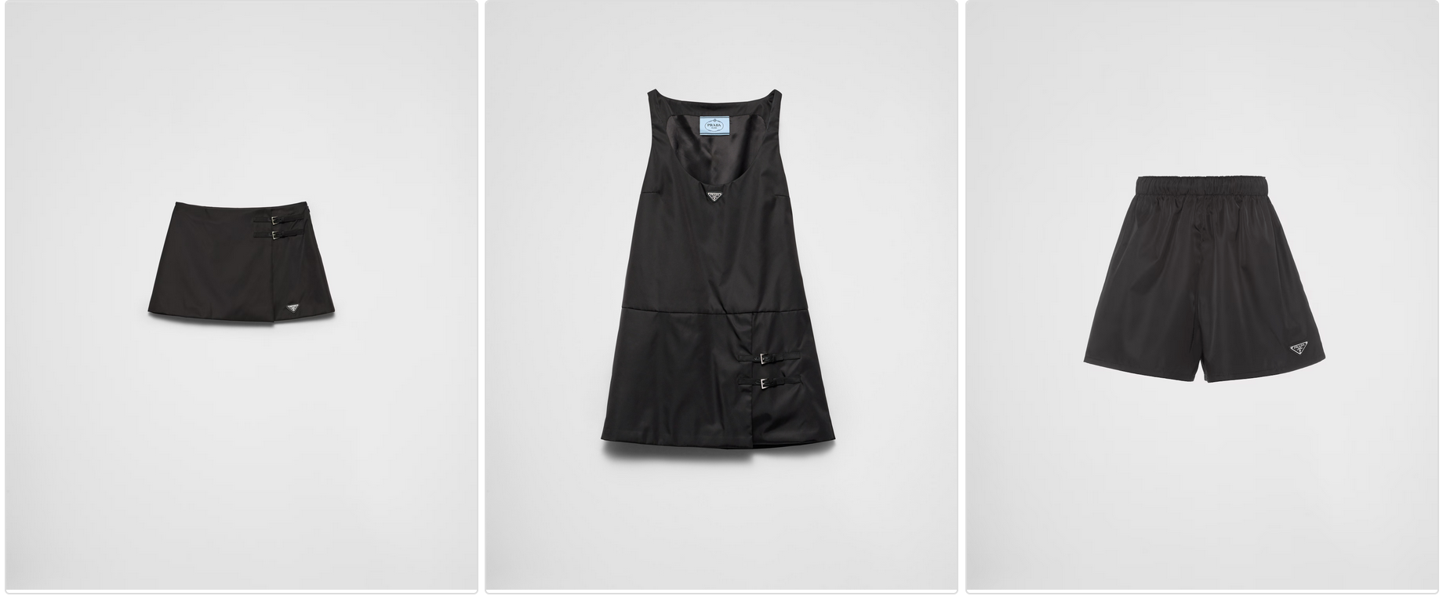
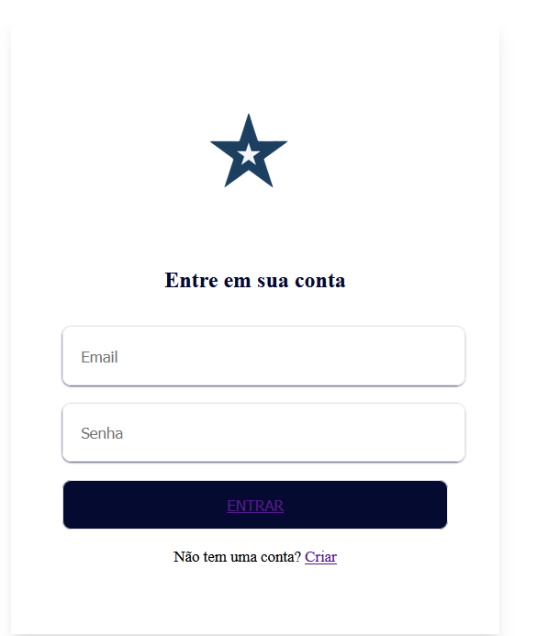
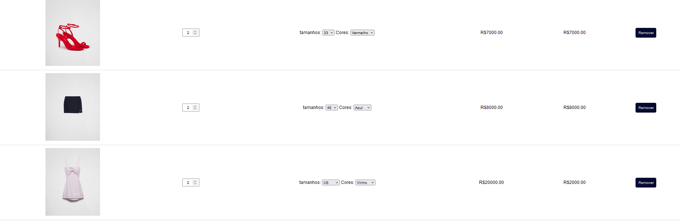
Demo do Site
Página Inicial
Catálogo de Peças
Acesso rápido a acessórios, tendências e recomendações personalizadas.
Ampla seleção de roupas, calçados e bolsas, com filtros avançados.
Carrinho
login
Processo de compra intuitivo e seguro, com opções de parcelamento.
para mais exclusividade e segurança

Slide 9


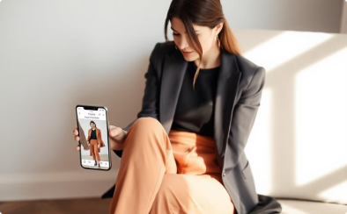
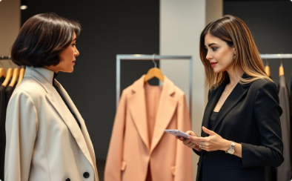
Benefícios
Conveniência
Exclusividade
Personalização
Confiança
Compras online rápidas e fáceis, sem sair de casa.
Acesso a peças de moda exclusivas e personalizadas.
Recomendações feitas especialmente para seu estilo e preferências.
Suporte de uma equipe de especialistas em moda.

Slide 10
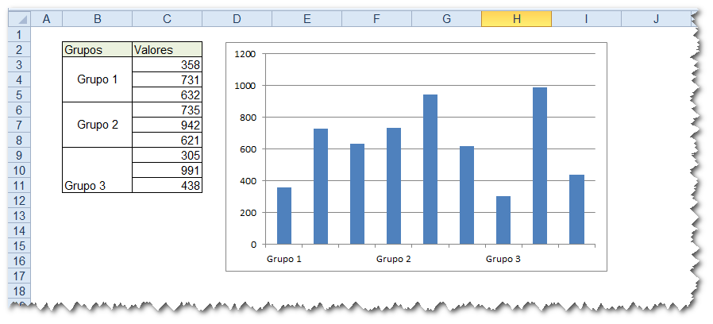
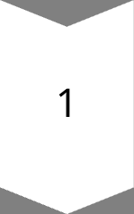
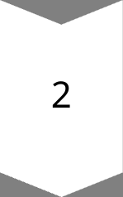
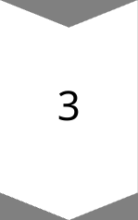
Plano de Futuro
Realidade Aumentada
Permitir que as clientes visualizem as peças em 3D antes de comprar.
Inteligência Artificial
Aprimorar ainda mais as recomendações personalizadas com base no uso.
Esta Foto de Autor Desconhecido está licenciado em CC BY-NC-ND
Expansão Internacional
Levar a experiência Woman Secret para outros países e mercados.

Slide 11

Conclusão
A Woman Secret é a solução perfeita para mulheres que buscam uma experiência de compras de moda exclusiva, personalizada e conveniente. Juntas, vamos transformar a maneira como as mulheres se vestem e se sentem.

